Slide 1
FN:s kvinnokonvention
CEDAW (Convention on the Elimination of all forms of Discrimination Against Women)
Avskaffa all form av diskriminering av kvinnor och uppnå lika fri- och rättigheter mellan män och kvinnor
Antogs av generalförsamlingen 1979, trädde i kraft 1981
Antogs av 189 medlemsstater, reserverades av 60 medlemsstater
Notes:
Bild 13: FN:s kvinnokonvention
FN:s mänskliga fri-och rättigheter består i dagsläget av 9 kärnkonventioner som reglerar människans rätt till fri- och rättigheter. En av de större kärnkonventionen reglerar just jämställdhet och kallas Kvinnokonventionen. FN:s kvinnokonvention som även kallas CEDAW (Convention on the Elimination of alla forms of Discrimination Against Women) antogs av FN:s generalförsamling 1979, men det dröjde till 1981 innan den trädde i kraft. Syftet med Kvinnokonventionen är att eliminera alla former av diskriminering av kvinnor och på så sätt garantera att kvinnor har samma fri- rättigheter som män.
Kvinnokonventionen är en av FN:s nio kärnkonventioner för mänskliga rättigheter. Det är den mest undertecknade konventionen efter Barnkonventionen. Konventionen antogs av 189 medlemsstater i FN, men är också den konvention som flest länder reserverat sig emot. C:a 60 länder har reserverat sig mot hela eller delar av innehållet inom områden som reproduktiv hälsa, rätten att bestämma över sin kropp, barnafödande, preventivmedel och sexualitet, samt avskaffandet av diskriminering inom äktenskap och familjelivet.
Konventionen är unik eftersom den satt ett krav på att regeringar ska inrikta sitt arbete både på att eliminera diskriminering av kvinnor i den offentliga sfären och i den privata. Trots att Sverige var ett av de första länderna att godkänna konventionen gäller den inte som svensk lag, vilket innebär att den inte har samma giltighet som andra svenska lagar.
Kvinnokonventionen är en förpliktelse för de stater som ratificerat den (förbundit sig rättsligt till konventionen). Därför finns ett övervakningsorgan inom FN, Kvinnokommittén (Committee on the Elimination of Discrimination against Women), som granskar om staterna uppfyller sina åtaganden. Vart fjärde år ska medlemsstaterna lämna in en rapport om hur de levt upp till konventionens artiklar och redovisa de åtgärder som vidtagits för att genomföra den.

Slide 2
Resolution - Deklaration - Konvention
Deklaration – en viljeyttring och ett moraliskt ställningstagande av världssamfundet.
resolution
Konvention – juridiskt bindande för de stater som undertecknar och ratificerar dem.
1. Att underteckna (sign)
2. Att ratificera (ratify)
Notes:
Bild 14: Resolution- Deklaration – Konvention
Deklarationer är en viljeyttring och ett moraliskt ställningstagande av världssamfundet, som inte är juridiskt bindande för FN:s medlemsstater.
Deklarationer bottnar ofta i resolutioner som antagits av generalförsamlingen. En del deklarationer utvecklas senare till konventioner.
Konventioner är juridiskt bindande för de stater som undertecknat och ratificerat dem.
Att underteckna (sign) innebär att man förklarat sig beredd att senare ratificera.
Att ratificera (ratify) innebär att landet har gjort nödvändiga justeringar för att anpassa sin lagstiftning, och att landets parlament har antagit konventionen som gällande lag. Det kan ta flera år mellan undertecknande och ratificering.
De länder som undertecknat eller ratificerat Kvinnokonventionen är därmed enligt lag skyldiga att följa den på det sätt den undertecknats.

Slide 3
16 huvudartiklar
Artikel 1: Defination av diskriminering
Artikel 2: Skyldighet att avskaffa diskriminering av kvinnor
Artikel 3: Utveckling och framsteg
Artikel 4: Tillfälliga åtgärder för att uppnå jämställdhet
Artikel 5: Stereotypa könsroller
Artikel 6: Prostitution och människohandel med kvinnor
Artikel 7: Politiskt och offentligt liv
Artikel 8: Internationellt arbete
Artikel 9: Medborgarskap
Artikel 10: Utbildning
Artikel 11: Arbetsmarknaden
Artikel 12: Hälsovård
Artikel 13: Sociala och ekonomiska förmåner
Artikel 14: Landsbygdens kvinnor
Artikel 15: Likhet inför lagen
Artikel 16: Äktenskap och familjeliv
Notes:
Bild 15: 16 huvudartiklar
Kvinnokonventionen innehåller 30 artiklar, varav de 16 första ofta benämns som de 16 huvudartiklarna som finns till för att poängtera och säkerställa avskaffandet av diskriminering av kvinnor. De resterande artiklarna beskriver hur stater kan ansluta sig till konventionen samt om hur kvinnokommittén arbetar för att bevaka efterlevnaden av kvinnokonventionen i medlemsländerna. De artiklarna beskriver även hur kvinnokommittén ska kunna lösa eventuella diskussioner om tolkning och tillämpning av konventionen.
Artikel 1 – Definition av diskriminering
Diskriminering av kvinnor definieras utifrån varje åtskillnad, undantag eller inskränkning på grund av kön, vars effekt eller avsiktliga syfte är att begränsa eller hindra kvinnors mänskliga rättigheter och grundläggande friheter.
Artikel 2 – Skyldighet att avskaffa diskriminering av kvinnor
De stater som har anslutit sig till Kvinnokonventionen, är skyldiga att avskaffa all diskriminering av kvinnor samt att vidta åtgärder för att främja jämställdhet mellan könen. Principen om jämställdhet ska införas i den nationella lagstiftningen.
Artikel 3 – Utveckling och framsteg
Konventionsstaterna skall på alla områden vidta alla lämpliga åtgärder för att säkerställa full utveckling och framsteg för kvinnor. Kvinnor och män ska på samma villkor utöva de mänskliga rättigheterna och grundläggande friheterna på samma villkor.
Artikel 4 – Tillfälliga åtgärder för att uppnå jämställdhet
För att driva på jämställdhetsarbetet kan staterna använda sig av tillfälliga åtgärder såsom kvotering och positiv särbehandling, tills frågan om möjligheter och behandling har uppnåtts.
Artikel 5 – Stereotypa könsroller
Konventionsstaterna ska på alla sätt motverka fördomar, seder och bruk som grundar sig på föreställningen att det ena könet är underlägset eller på stereotypa könsroller.
Artikel 6 – Prostitution och människohandel med kvinnor
Länderna ska vidta alla lämpliga åtgärder, inklusive lagstiftning, för att bekämpa alla former kvinnlig prostitution och människohandel av kvinnor.
Artikel 7 – Politiskt och offentligt liv
Kvinnor ska på lika villkor som män ha rätt att delta i landets politiska och offentliga verksamhet, genom att bland annat att ha rösträtt och vara valbara.
Artikel 8 – Internationellt arbete
Kvinnor ska på samma villkor som män kunna företräda sina regeringar på internationell nivå och delta i arbetet i internationella organisationer.
Artikel 9 – Medborgarskap
Kvinnor ska ges samma rätt som män att förvärva, byta eller behålla sitt medborgarskap. Kvinnor ska ha samma rättigheter som män i fråga om deras barns medborgarskap.
Artikel 10 – Utbildning
Kvinnor ska garanteras samma rättigheter som män när det gäller utbildning och dess kvalitet och samma möjligheter till stipendier och studiemedel. Läroplaner och skolböcker ska inte innehålla stereotypa könsroller.
Artikel 11 – Arbetsmarknaden
Länderna ska se till att kvinnor inte diskrimineras på arbetsmarknaden särskilt när det gäller anställning, lönesättning, villkor, förmåner och arbetarskydd. Diskriminering av kvinnor på grund av äktenskap, graviditet eller moderskap ska förbjudas. Staterna ska även främja barnomsorg för att möjliggöra för föräldrar att förena familjeliv med yrkesansvar.
Artikel 12 – Hälsovård
Länderna ska säkerställa att kvinnor och män har samma tillgång till hälso- och sjukvård, inklusive familjeplanering. Konventionsstaterna ska också garantera kvinnor lämplig vård vid graviditet, förlossning och amning.
Artikel 13 – Sociala och ekonomiska förmåner
Kvinnor ska garanteras samma rättigheter som män i samhällslivet och det ekonomiska livet. Detta gäller särskilt rätten till familjeförmåner, banklån och andra former av ekonomiska medel, samt rätten att delta i fritidsverksamhet, idrott och i kulturlivet i alla dess former.
Artikel 14 – Landsbygdens kvinnor
Länderna skall uppmärksamma och tillgodose de specifika utmaningar samt behov kvinnor på landsbygden står inför. Därtill skall alla lämpliga åtgärder vidtas för att säkerställa att bestämmelserna i konventionen även berör dem samt att de ska få delta i och dra fördel av landsbygdens utveckling. Det är viktigt att se till att dessa kvinnor också har tillgång till hälso- och sjukvård, praktisk och teoretisk utbildning, arbete, ekonomiska medel samt tillfredsställande levnadsförhållanden.
Artikel 15 – Likhet inför lagen
Kvinnor och män ska vara lika inför lagen och ska behandlas lika inför domstol. Kvinnor och män ska ha samma rätt att ingå avtal, att förvalta egendom och att resa.
Artikel 16 – Äktenskap och familjeliv
Kvinnor och män ska ha lika rätt att ingå äktenskap av egen fri vilja och lika rättigheter och skyldigheter under äktenskapet, vid eventuell skilsmässa och som föräldrar. Dessutom ska konventionsstaterna säkerställa att kvinnor och män har lika rätt att bestämma om familjeplanering och lika rättigheter i fråga om ägande och förvaltande av egendom.

Slide 4
Pekingplattformen
Pekingplattformen (The Beijing Platform and Declaration of Action): En handlingsplan för hur målen i Kvinnokonventionen skall uppnås
12 fokusområden för FN:s medlemsländer:
Feminisering av fattigdom
Kvinnor och utbildning
Kvinnor och hälsa
Våld mot kvinnor
Väpnade konflikter och deras konsekvenser för kvinnor
Kvinnor och ekonomi
Kvinnors inflytande
Institutionell organisering av jämställdhetsarbete
Kvinnors mänskliga rättigheter
Kvinnor och media
Kvinnor och miljö
Flickors situation
Notes:
Bild 16: Pekingplattformen
I FN utgör Konventionen om avskaffandet av all slags diskriminering av kvinnor, även kallad Kvinnokonvention en viktig startpunkt för att stärka kvinnors rättigheter. Vid FN:s fjärde kvinnokonferens i Peking 1995 utformades vad som kom att kallas för Pekingplattformen (The Beijing Platform and Declaration of Action 1995) en handlingsplan för hur målen i kvinnokonvention skall uppnås.
Under konferensen enades deltagarna om 12 fokusområden som FNs medlemsstater aktivt bör arbeta med, för att skynda på arbetet för kvinnors lika rättigheter och jämställdhetsarbete världen över. Dessa områden är:
Feminisering av fattigdom
Kvinnor och utbildning
Kvinnor och hälsa
Våld mot kvinnor
Väpnade konflikter och deras konsekvenser för kvinnor
Kvinnor och ekonomi
Kvinnors inflytande
Institutionell organisering av jämställdhetsarbete
Kvinnors mänskliga rättigheter
Kvinnor och media
Kvinnor och miljö
Flickors situation
2020 är det 25 år sedan 189 av FNs medlemsstater antog Pekingplattformen. 25-årsjubileet innebär ett tillfälle att utvärdera hur långt vi har kommit och hur långt vi har kvar. Trots att framsteg har gjorts är det fortfarande mycket kvar som behöver göras. Än idag finns det inte ett enda land som kan säga att de har uppnått jämställdhet. Kvinnor förblir underprioriterade vilket bland annat leder till att de tjänar mindre, har färre val och upplever flera olika former av våld, både i hemmet och i offentligheten.

Slide 5
Commission on the status of Women
Commission on the status of Women (CSW)
En funktionell kommission under FN:s ekonomiska och sociala råd (ECOSOC)
Ägnar sig enbart åt jämställdhetsfrågor
Har huvudansvaret för policyutvecklingen och att följa upp efterlevnaden av kvinnors rättigheter i medlemsländerna
Det internationella toppmötet om kvinnors rättigheter
CSW 63
Huvudtemat 2019: Social protection systems, access to public services and sustainable infrastructure for gender equality and empowerment of women and girls
Notes:
Bild 17: Commission on the Status of Women
Commission on the Status of Women (CSW) FN:s kvinnokommission, är en funktionell kommission under FN:s ekonomiska och sociala råd (ECOSOC) som enbart ägnar sig jämställdhetsfrågor. Kort efter FN:s grundande anordnas den första kvinnokommissionen 1947. Kvinnokommissionen har huvudansvaret för policyutvecklingen ifråga om jämställdhet mellan kvinnor och män och att följa upp hur kvinnors rättigheter efterlevs i medlemsstaterna.
CSW är det internationella toppmötet för kvinnors rättigheter som hålls en gång varje år. Varje år samlas FN:s medlemsländer i högkvarteret i New York för att sätta globala mål och formulera konkreta åtgärder för att främja jämställdheten världen över. Kommissionsmötet håller på under en tvåveckors period där det internationella arbetet för att stärka kvinnors rättigheter diskuteras. Parallellt med kommissionsmötet pågår ett stort antal seminarier, utställningar, debatter och mottagningar. Detta är tillsammans med generalförsamlingens öppnande, ett av de största eventen i FN under året.
CSW 63
Den sextiotredje upplagan av Commission on the status of Women genomfördes 11-22 mars 2019 i New York. Huvudtemat 2019 var ”Social protection systems, access to public services and sustainable infrastructure for gender equality and the empowerment of women and girls”.

Slide 6
Sexuell och reproduktiv hälsa och rättigheter
Sexuell och reproduktiv hälsa och rättigheter (SRHR)
Rätten till en fri sexualitet fri från fördomar, diskriminering, våld eller tvång
Gäller hela befolkningen och genom människans hela liv
Betydande för varje individs självkänsla, nära relationer och välbefinnande
Arbetar för förbättra samhälleliga och sociala förutsättningar
Allas lika värde och principen om ickediskriminering i relation till sexuell och reproduktiv hälsa
Notes:
Bild 18: Sexuell och reproduktiv hälsa
En stor del av arbetet för kvinnors och mäns lika rättigheter handlar om rätten till sexuell och reproduktiv hälsa och rättigheter (SRHR). Sexuell hälsa beskrivs vara ett tillstånd av fysiskt, känslomässigt, mentalt och socialt välbefinnande i förhållande till sexualiteten. Reproduktiv hälsa innebär möjligheten till tryggt sexualliv, förmåga till fortplantning, frihet att planera sitt barnafödande, tillgång till effektiva och acceptabla metoder för familjeplanering och rätten till god sjukvård.
En god sexuell och reproduktiv hälsa är livsnödvändigt och utan att sådan är det svårt att överleva på många platser i världen. Trots detta så dör tusentals människor för att de saknar tillgång till hälsovård och mödravård och information och makt att förändra sin livssituation. På många platser i världen saknar människor också frihet att bestämma över sin egna sexualitet och sin reproduktion.
Området för sexuell och reproduktiv hälsa och rättigheter (SRHR) avser även rätten till en sexualitet fri från fördomar, diskriminering, våld eller tvång och är grundläggande för individens upplevelse av hälsa och välbefinnande. SRHR omfattar hela befolkningen och genom människans hela liv. Det är ett område med betydelse för varje människas självkänsla, nära relationer och välbefinnande, oavsett ålder, funktionsförmåga, kön, könsidentitet eller könsuttryck och är en av hälsans bestämningsfaktorer. Sammanfattningsvis innebär det att varje enskild person skall ha rätten att bestämma över sin egna sexuella och reproduktiva hälsa och rättigheter.
Källa: https://www.unfpa.org/sexual-reproductive-health

Slide 7
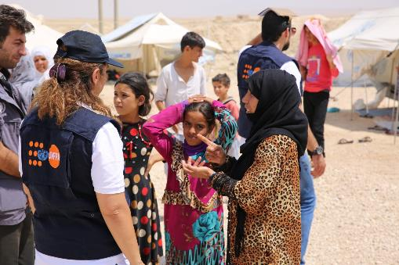
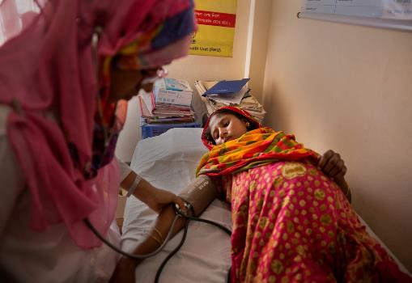
SRHR i konflikt
SRHR är mänskliga rättigheter
I konflikter försämras tillgången till SRHR
Tillgången till hälsovård drabbas när länderna blir otrygga och vårdpersonal tvingas fly och mottagningar förstörs
Många unga kvinnor drabbas av till exempel oönskad graviditet, mödradödlighet, sexuellt överförbara sjukdomar och könsrelaterat våld
Notes:
Bild 19: SRHR i konflikt
Brist på sexuell och reproduktiv hälsa och rättigheter är en avgörande orsak till sjukdom och dödsfall bland kvinnor. Många unga kvinnor drabbas av till exempel oönskad graviditet, mödradödlighet, sexuellt överförbara sjukdomar och könsrelaterat våld.
I konflikter försämras tillgången till SRHR. Det kan handla om att vägar inte längre är säkra, hälsopersonal måste fly och mottagningar förstörs.
På många platser i världen används sex ofta som ett skadligt vapen där både kvinnor och flickor utsätts för olika typer av sexuella övergrepp.
FN:s befolkningsfond, UNFPA, arbetar för att alla flickor och kvinnor ska ha tillgång till SRHR. I Bangladesh arbetar FN för att kvinnor på flykt från Myanmar ska få vård under graviditet och förlossning. De distribuerar preventivmedel och sanitetsprodukter samt ser till att flickor i flyktingläger får hälsovård.

Slide 8
UNFPA
United Nations Population Fund (UNFPA)
Det FN-organ som arbetar för sexuell och reproduktiv hälsa och rättigheter världen över
Alla kvinnors, mäns och barns rättigheter till att leva ett hälsosamt liv
Målet: Säkerställa allas tillgång till familjeplanering, eliminera mödradödlighet som går att förebygga, eliminera könsbaserat våld och skadliga traditioner ex. barnäktenskap och kvinnlig könsstympning
Befolkningsrapport: State of World Population (SWOP)
2019: De senaste 50 årens framgångar inom SRHR och utmaningar som kvarstår
Notes:
Bild 20: UNFPA
FN:s befolkningsfond, på engelska United Nations Population Fund (UNFPA), är det FN-organ som arbetar för sexuell och reproduktiv hälsa och rättigheter världen över. FN:s befolkningsfonds arbete ska syfta till alla kvinnors, mäns och barns rättigheter att kunna leva hälsosamma liv. Därför är FN:s befolkningsfonds officiella verksamhetsmål och vision att säkerställa allas tillgång till familjeplanering, eliminera all mödradödlighet som går att förebygga och eliminera könsbaserat våld och skadliga traditioner som barnäktenskap och kvinnlig könsstympning.
UNFPA:s befolkningsrapport State of World Population (SWOP) handlade 2019 om de framgångar som skett de senaste 50 åren globalt inom sexuell och reproduktiv hälsa och rättigheter (SRHR), samt de utmaningar som idag kvarstår: 'Unfinished business - The pursuit of rights and choices for all'.
2019 är ett speciellt år för UNFPA, då det inkluderar två viktiga milstolpar inom SRHR: 50 år sedan UNFPA började sin verksamhet och 25 år sedan världens ledare antog en progressiv agenda för ett globalt engagemang för SRHR och befolkningsfrågor vid den internationella befolkningskonferensen (ICPD) i Kairo 1994.
Dessa två händelser har fundamentalt format kvinnors liv och hjälpt till att bryta ner normativa, sociala och ekonomiska hinder för kvinnor att utöva sina sexuella och reproduktiva rättigheter. Som ett resultat har fler kvinnor idag tillgång till information och hälsotjänster de behöver för att själva bestämma om, när eller hur ofta att bli gravida, få nödvändig hjälp vid förlossningar och har även gjort att fler unga människor idag har tillgång till sexualundervisning etc.

Slide 9
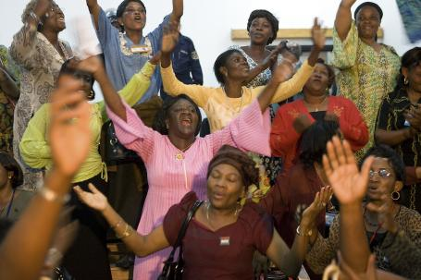
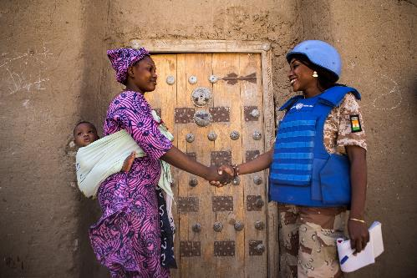
Resolution 1325
Resolution 1325
Öka kvinnors makt i fredsprocesser
Ge kvinnor mer inflytande att aktivt vara med i arbetet för att förbygga konflikter
Ett resultat av årtionden av freds- och kvinnorättsorganisationers aktiva och hängivna arbete
Kvinnors särskilda utsatthet för förtryck under krig och konflikt
Ansvariga för att genomföra resolution 1325 är samtliga aktörer
Foto: UN Photo
Foto: UN Photo
Notes:
Bild 21: Resolution 1325
Ett av de tillfällen där kvinnor är som värst drabbade av förtryck är under krig och konflikt. För kvinnor och flickor medför konflikter ökad risk för oönskad graviditet, sexuellt och könsbaserat våld, barnäktenskap, sexuell exploatering och trafficking. I krig och konflikter med folkmord, krigsbrott och brott mot mänskligheten är flickor än mer utsatta, i synnerhet om de tillhör en etnisk, religiös eller nationell minoritet.
Efter påtryckningar från civilsamhället, antog FN:s säkerhetsråd år 2000 resolution 1325 för att öka kvinnors makt i fredsprocesser. Det är ett resultat av årtionden av freds- och kvinnorättsorganisationers aktiva och hängivna arbete. Deras ansträngningar har ökat medvetenheten för hur viktigt det är att använda ett genusperspektiv för att åstadkomma en hållbar fred. Resolutionen handlar om att kvinnor ska ha mer inflytande och att de ska delta aktivt när konflikter förebyggs och när samhällen byggs upp efter krig och konflikt.
Resolution 1325 lyfter fram kvinnor som centrala aktörer för hållbar fred och säkerhet. Samtidigt uppmärksammar den att kvinnor är särskilt utsatta i konflikter, exempelvis genom sexuellt våld som vapen i krigsföring. Dessutom understryker resolutionen att långsiktig fred är omöjlig utan att kvinnor medverkar. Därför är det avgörande att alla FN:s medlemsstater arbetar i resolutionens anda.
Ansvaret att genomföra resolution 1325 ligger på alla berörda parter, inklusive FN och dess medlemsstater.
Se nästa bild för film om resolutionen.

Slide 10
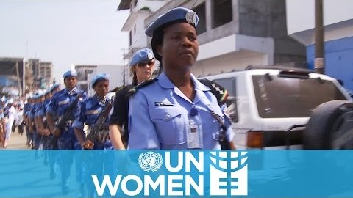
The Story of Resolution 1325 | Women, Peace and Security
Notes:
Bild 22: The Story of Resolution 1325 | Women, Peace and Security
https://www.youtube.com/watch?v=mZH5hIOyU4Y

Slide 11
För en jämställd värld
”Jämställdhet innebär att män och kvinnor har lika rättigheter, skyldigheter och möjligheter inom alla områden i livet”
Notes:
Bild 23: För en jämställd värld
Jämställdhet innebär att män och kvinnor har lika rättigheter, skyldigheter och möjligheter inom alla områden i livet. Att arbeta för ökad jämställdhet är att verka för att alla människor ska kunna forma sina liv som individer, utan att föreställningar om kön begränsar oss.
Jämställdhet handlar inte bara om jämn könsfördelning, det handlar också om att uppmärksamma attityder, normer, värderingar och ideal som påverkar livsvillkoren för kvinnor och män inom samhällets olika områden. Bara under de senaste 100 åren har kvinnors rättigheter på många platser i världen stärkts, kvinnor har fått rösträtt, rätten till att äga föremål och rätten till att själv bestämma över sin egen kropp. Med det kommer rätten till att få göra abort och ingå äktenskap på egna villkor etc. Men det handlar om så mycket mer än att andelen kvinnor som äger kapital, fastigheter och företag idag är betydligt lägre än andelen män. Vad är det som styr detta?
Trots år av framgångar ser vi på många platser att de framsteg vi gjort nu går bakåt. På flera platser i världen röstar man nu emot aborträtten, man röstar för minskat kvinnligt utrymme och under 2017 växte det virala uppropet #MeToo för att uppmärksamma alla de kvinnor som någon gång blivit sexuellt trakasserade och utsatta för brott.

Slide 12
Diskussionsfrågor
Diskutera vad det innebär att leva i ett jämställt samhälle?
Ge exempel på hur vi i Sverige kan arbeta för att eftersträva Kvinnokonventionen och uppnå jämställdhet? Vem/vilka kan göra vad?
Vad kan din skola göra för att arbeta för jämställdhet?
Lika rättigheter på papper är inte alltid samma sak som att ha tillgång till lika rättigheter. Vad innebär det? Kan du komma på några egna exempel?
Flera stater har idag ratificerat eller skrivit under Kvinnokonventionen, trots detta diskrimineras kvinnor och flickor i flera länder. Varför tror ni det är så?
Notes:
Bild 24: Diskussionsfrågor

Slide 13
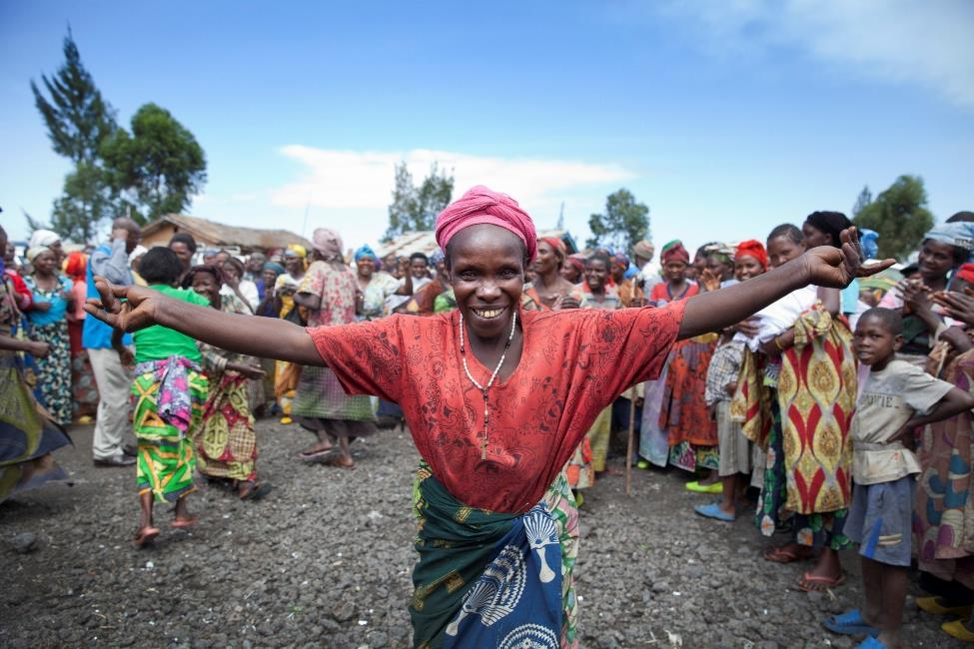
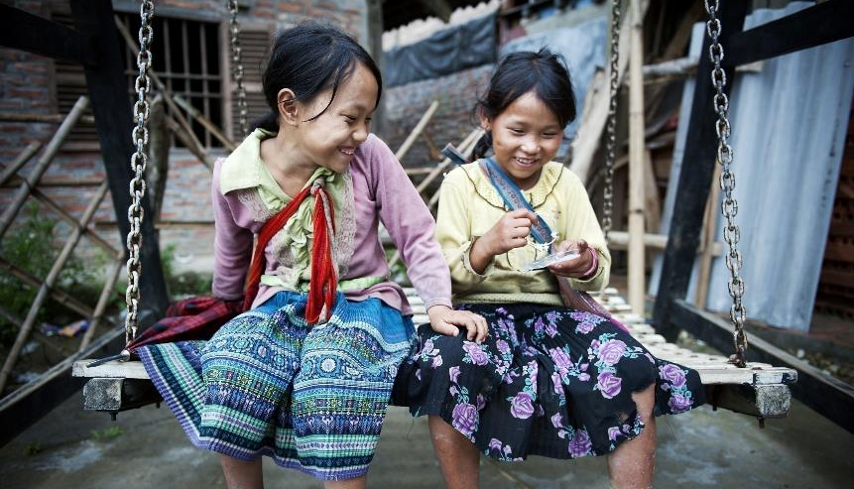
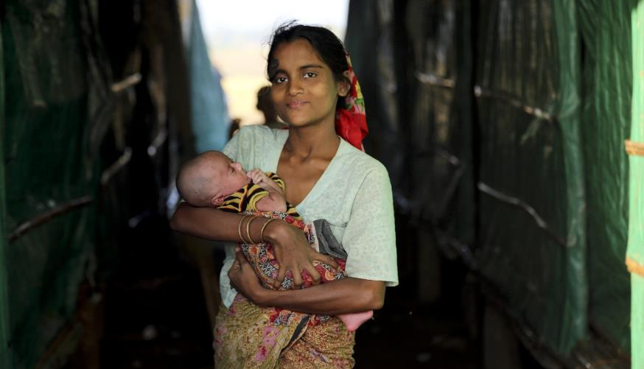
En bättre värld
Notes:
Bild 25: En bättre värld

